Slide 1


第一組

Slide 2
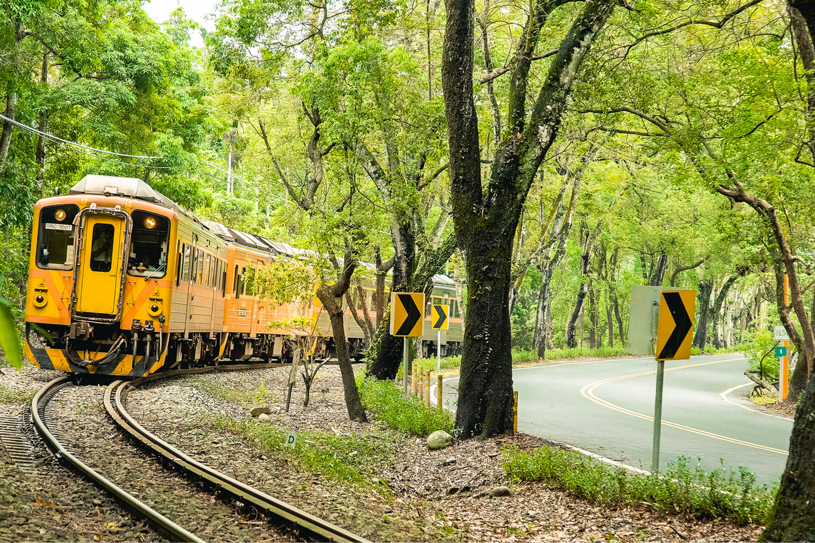
目錄
1
專案概述與Demo
2
Javascript Fetch API
3
PHP RESTful API
4
前端雕刻
5
Q & A

Slide 3
分工內容
撰寫
修改
PHP API
黃思嘉
梁育誠
UI / UX
梁育誠
草稿
完稿
黃思嘉
黃思嘉
梁育誠
資料庫MYSQL處理
Wireframe
Python爬蟲資料
邱晨儒
期末報告
梁育誠
前後端整合
梁育誠
3

Slide 4
專案目標
本專案之目標為利用php+前端語言+ＭySQL撰寫出一份前後端結合的網站，提供鐵道迷一處可以瀏覽全台各有特色之車站，安排自己的行程，走遍台灣。同時也能提供非鐵道迷相關鐵路知識，更加認識台灣台鐵悠久綿長的歷史足跡。
4

Slide 5
網頁Demo

Slide 6
Js Fetch API

Slide 7
Application Programming Interface(API)
應用程式介面
7

Slide 8
Application Programming Interface(API)
想喝一瓶紅茶
在販賣機上按了紅茶按鈕
從取物口拿出紅茶
8

Slide 9
Application Programming Interface(API)
紅茶
數據
販賣機
後端(資料庫)
按了紅茶按鈕
請求
取物口
前端
93

Slide 10
HTTP Status Code (http狀態碼)
2xx Success
4xx Client Error
200
OK
400
Bad Request
201
Created
403
Forbidden
204
No Content
404
Not Found
409
Conflict
10

Slide 11
Fetch API
fetch(‘urllink’, {
method: ‘POST’,
body: (formdata)
……
}).then(名稱 = > 執行式)
.catch(名稱 => 執行式)
※註:GET、DELETE不可傳送body
※註: 多行程式
.then({
….多行程式
})
11

Slide 12
Form (表單)
x = new Formdata (表單)
y = new URLSearchParams()
for ( i of x ) {
y.append(i[0],i[1])
}
資料來源:
https://discourse.wicg.io/t/formdata-and-urlsearchparams-on-form-urlencoded-in-xhr/742
12

Slide 13
PHP RESTful API

Slide 14
PHP Restful API 撰寫
定義Class(類別)
class userinfo{
function __construct ( $db ){
……
}
$model = new userinfo( $db )
14

Slide 15
PHP Restful API 撰寫
判斷Method
Switch ( $_SERVER["REQUEST_METHOD"] ){
case ‘GET’:
echo $model -> get();
break;
……..
}
15

Slide 16
PHP Restful API 撰寫
MYSQL撰寫
$sql = "SELECT * FROM journey WHERE username=?";
$stmt = $this->conn->prepare($sql);
$stmt->bind_param("s", $username);
$stmt->execute();
$idArray = $stmt->get_result();
16

Slide 17
前端雕刻

Slide 18
Q & A

